Slide 1
Présentation par ‘Tommy Gagnon Joyal’ {
Présentation.py
Plan_de_cours.json
[420-SN1-RE Programmation en sciences]
< Qui suis-je, qu’est-ce que Programmation et qu’allons nous faire durant la session >
}

Slide 2
<img
id=”Tommy.jpg”
src="tommy.gjoyal@cegepst.qc.ca"
alt="Un Enseignant, ex étudiant"
width="Cégep Sorel-Tracy" height="École de technologie supérieure (ÉTS)">
Présentation.py
Plan_de_cours.json

Slide 3
Plan de cours {
Présentation.py
Plan_de_cours.json
< Ce cours permet à la personne étudiante de développer des programmes informatiques en vue d’automatiser la résolution de problèmes dans un contexte scientifique.> <La personne étudiante planifie l’automatisation de la résolution d’un problème, code l’algorithme dans le langage de programmation et vérifie le bon fonctionnement d’un programme.>
}

Slide 4
Qu’est-ce que Python ?’ {
Plan_de_cours.json
Python –version
Langages populaires
70%
c++
5%
Java
25%
Python
< La performance à l’état brut >
< L’orienté-objet sans tracas>
< La simplicité>
}

Slide 5
Pourquoi ‘Python’ {
01
02
03
04
Plan_de_cours.json
Python –version
Facile à apprendre
Communauté active
Très flexible
Orienté data-science et data-analysis
}
https://www.python.org/

Slide 6
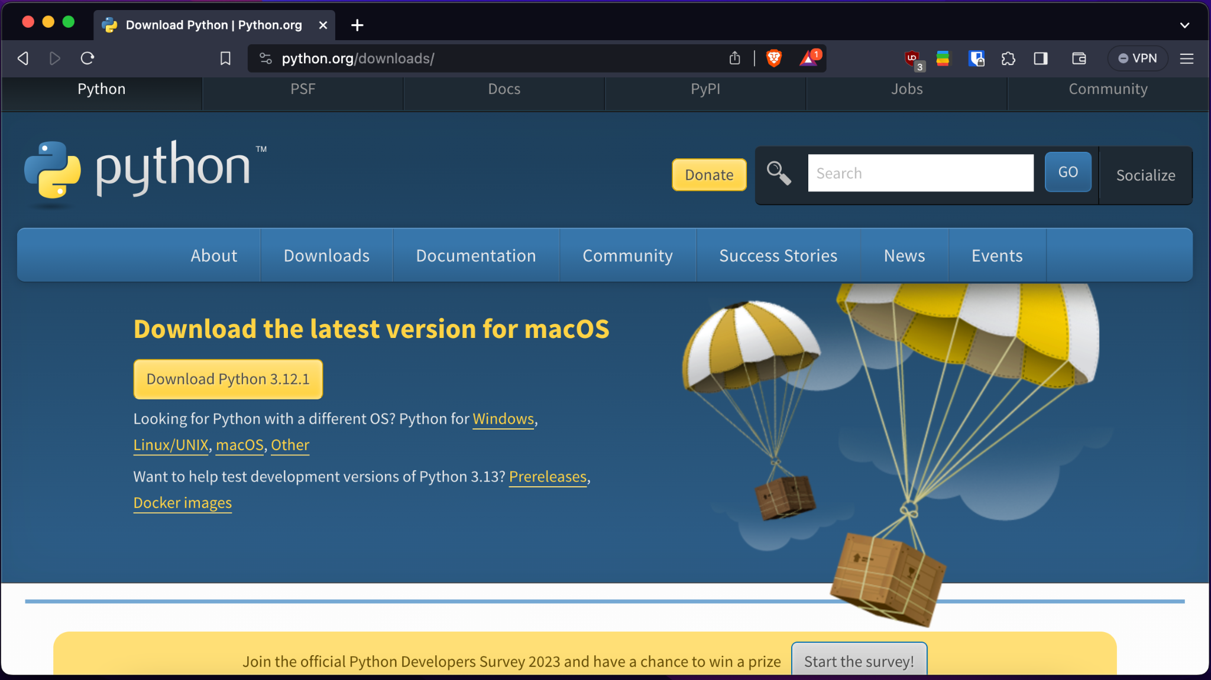
Python –version
VisualStudioCode.exe
https://www.python.org/downloads/

Slide 7
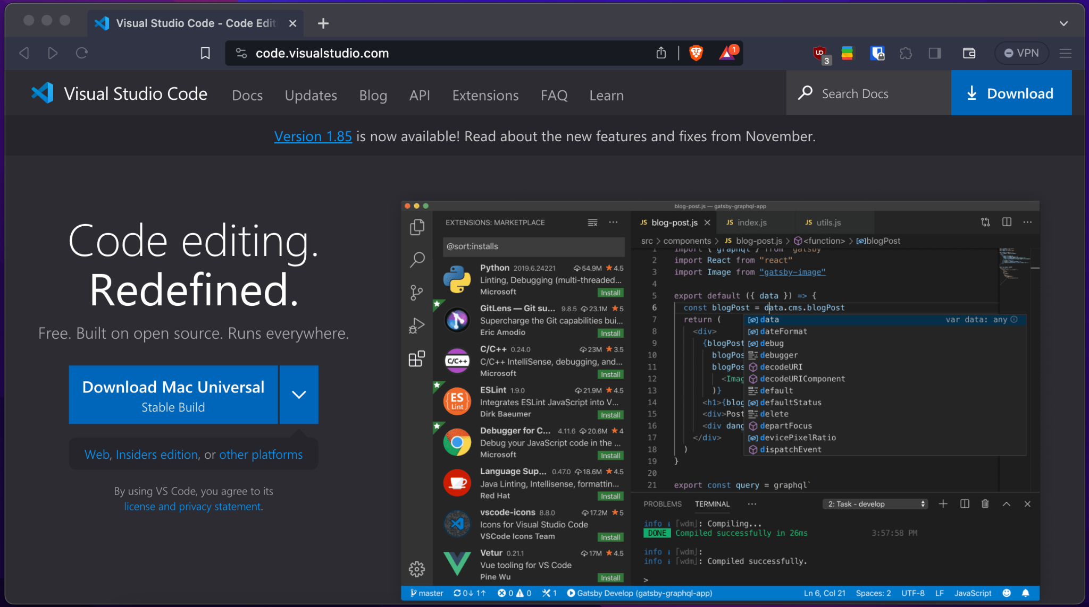
Python –version
VisualStudioCode.exe
https://code.visualstudio.com/

Slide 8
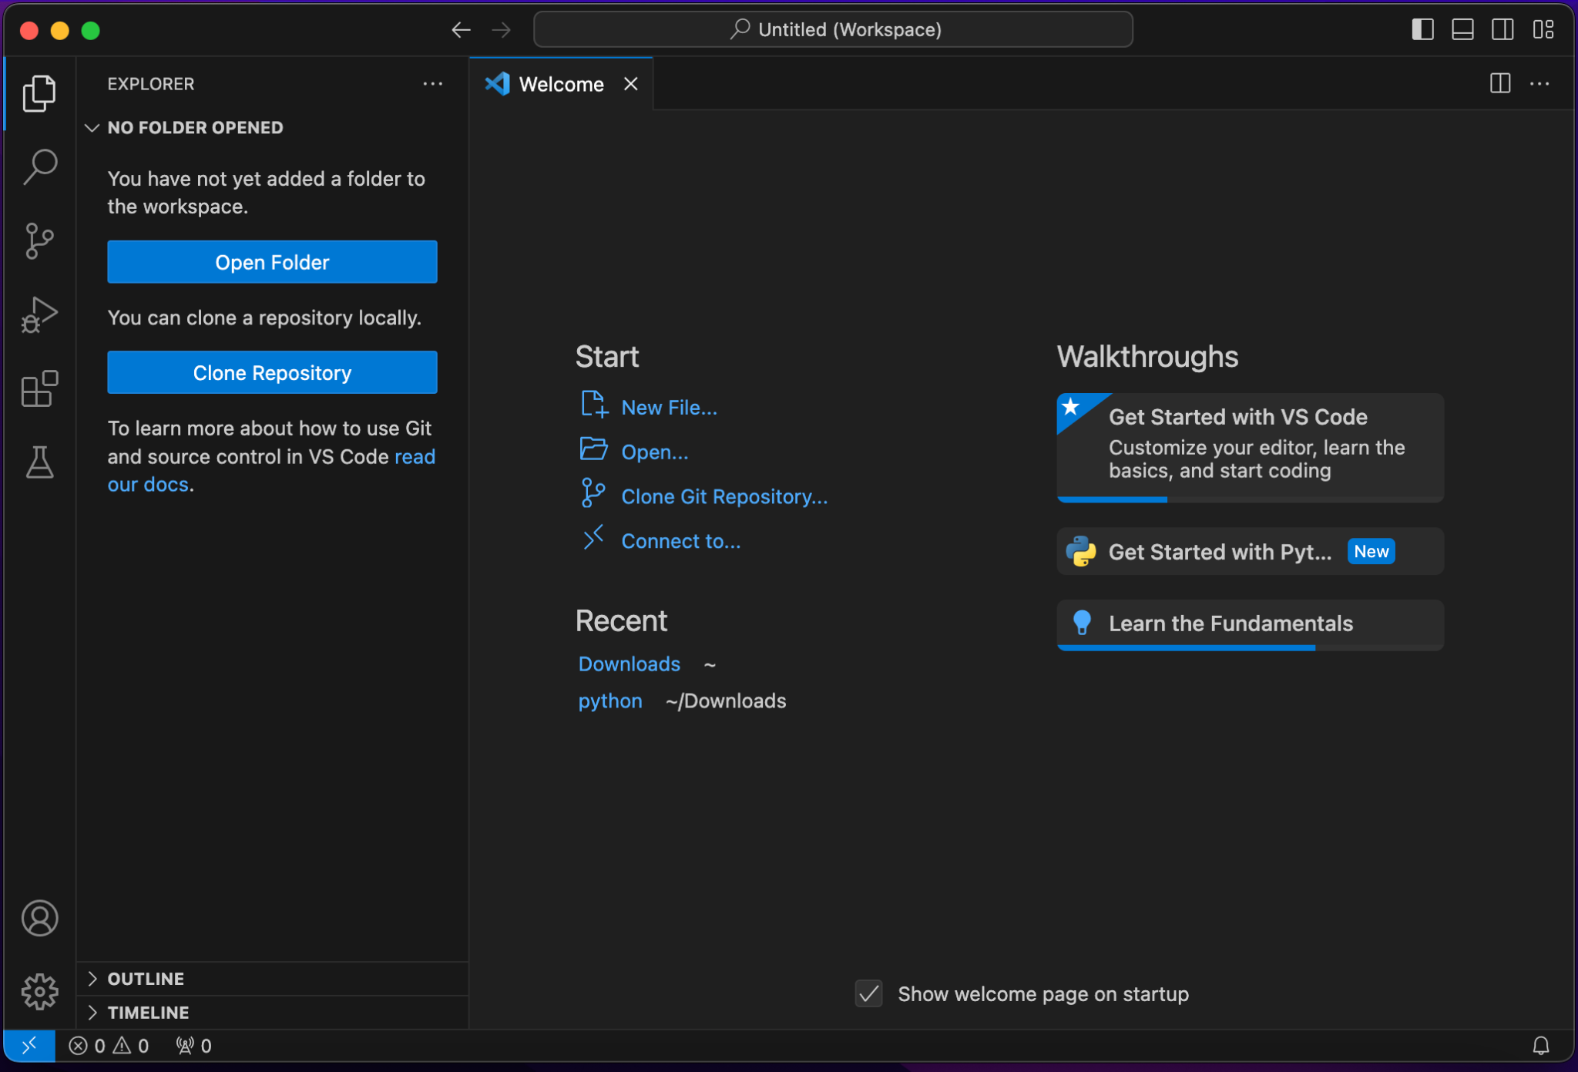
VisualStudioCode.exe
Raccourcis_clavier.py
La page d'accueil de VSCode (Visual studio Code)

Slide 9
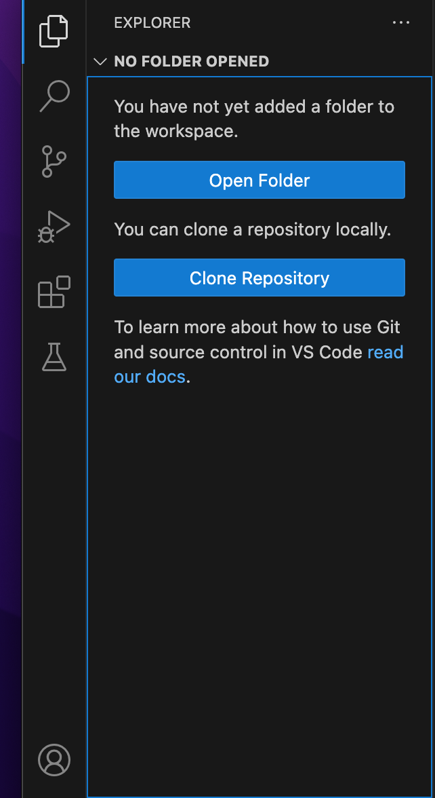
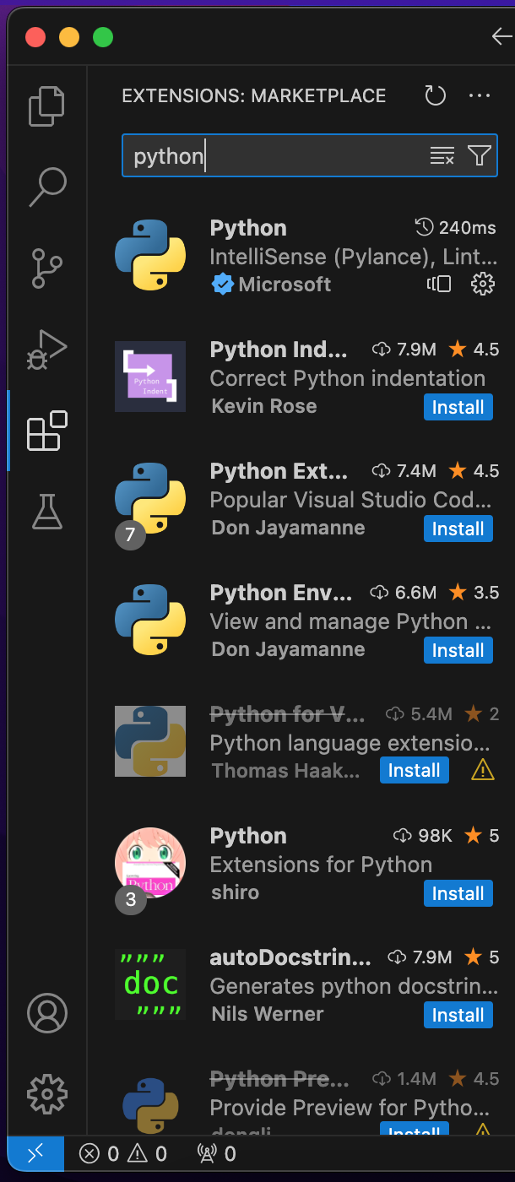
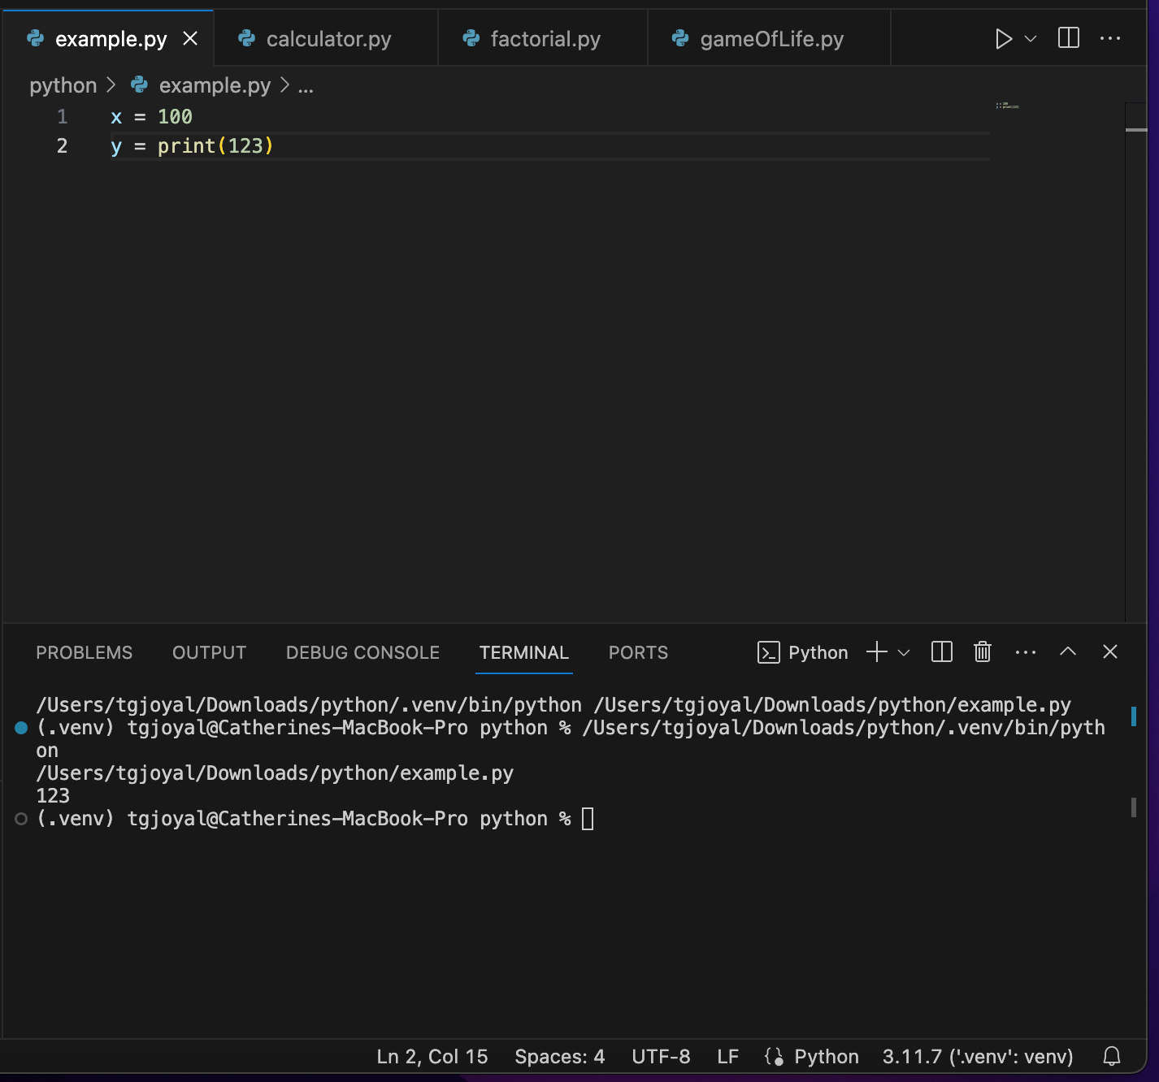
VisualStudioCode.exe
Raccourcis_clavier.py
Explorateur de fichier
Explorateur d’extensions
Traitement de texte (code) et Compilateur
}
}
}
Différentes vues de VSCode

Slide 10
Raccourcis clavier ‘Win/MacOs/VSCODE’ {
01
02
03
VisualStudioCode.exe
Raccourcis_clavier.py
Ctrl+c/Ctrl+v = Copier/Coller
Ctrl+s = Sauvegarder
Ctrl + k, Ctrl + c / Ctrl + k, Ctrl +u = Commenter / Décommenter
}
https://www.python.org/

